Slide 1
Муниципальное бюджетное дошкольное образовательное учреждение д\с «Солнышко»
Педагогический проект
«Посеем в детских душах доброту»

Slide 2
Паспорт проекта
Тема проекта: «Посеем в детских душах доброту»
Вид проекта: долгосрочный, коллективный
Участники проекта: воспитанники всех групп, педагоги ДОУ, родители воспитанников.
Авторы проекта: старший воспитатель, воспитатели, музыкальный руководитель.
Место проведения: МБДОУ д\с «Солнышко» с. Солтон.

Slide 3
Актуальность проекта:
В настоящее время Россия переживает один из непростых исторических периодов. Самая большая опасность, подстерегающая наше общество, разрушение духовно-нравственных основ личности. Любое общество заинтересовано в сохранении и передаче накопленного опыта, иначе невозможно не только его развитие, но и само существование. Сохранение этого опыта во многом зависит от системы воспитания и образования, которая, в свою очередь, формируется с учетом особенностей мировоззрения и социально-культурного развития данного общества.
К сожалению, многие родители и педагоги утратили четкие представления о закономерностях, определяющих развитие ребенка в тот или иной период детства. Воспитание малыша с пеленок превращается в подготовку к учебе в школе и реализации удачной жизненной карьеры. Педагогический процесс, ориентированный на обучение в ущерб воспитанию, вытесняет из жизни дошкольника игру, доброе и живое общение со сверстниками и взрослыми. Не секрет, что многие молодые родители полагают, что в ребенке надо воспитывать не доброту, а сильный характер, который поможет ему в жизни.
Воспитывать в ребенке доброту и чуткость нужно с такой же, если не с большей, настойчивостью и последовательностью, как и силу воли. И самое главное – воспитать доброту можно только добром.

Slide 4
Цель проекта: укреплении нравственного здоровья детей
Задачи проекта:
расширить у воспитанников понятий о доброте, милосердии, великодушии, справедливости, гражданственности и патриотизме;
развивать у детей эмоционально-положительного отношения к малой Родине;
поддерживать и развивать проявления гуманности в поведении детей;
реализации творческого потенциала педагогов.

Slide 5
Этапы реализации проекта.
Подготовительный этап
Педагогическая деятельность:
Консультации для педагогов: «Значимость проблемы по нравственному воспитанию детей дошкольного возраста»
Составление сценариев праздников и развлечений;
Взаимодействие с родителями:
Родительские собрания
Индивидуальные беседы;
Информация в родительских уголка;
Работа с детьми:
чтение художественных произведений;
рассматривание картин и иллюстраций;
предварительная работа в соответствии с тематиками мероприятий;

Slide 6
Формирующий этап
Беседы с детьми о добре и дружбе
Просмотр советских мультфильмов: «Крошка Енот», «Под грибом», «Кот Леопольд», и др.
Чтение русских народных сказок в соответствии с возрастом детей.
Знакомства с русской культурой через:
- экскурсии в музей русской избы;
- развлечения к народным праздникам.
Праздники к Дню защитника Отечества, к 8 марта.

Slide 7
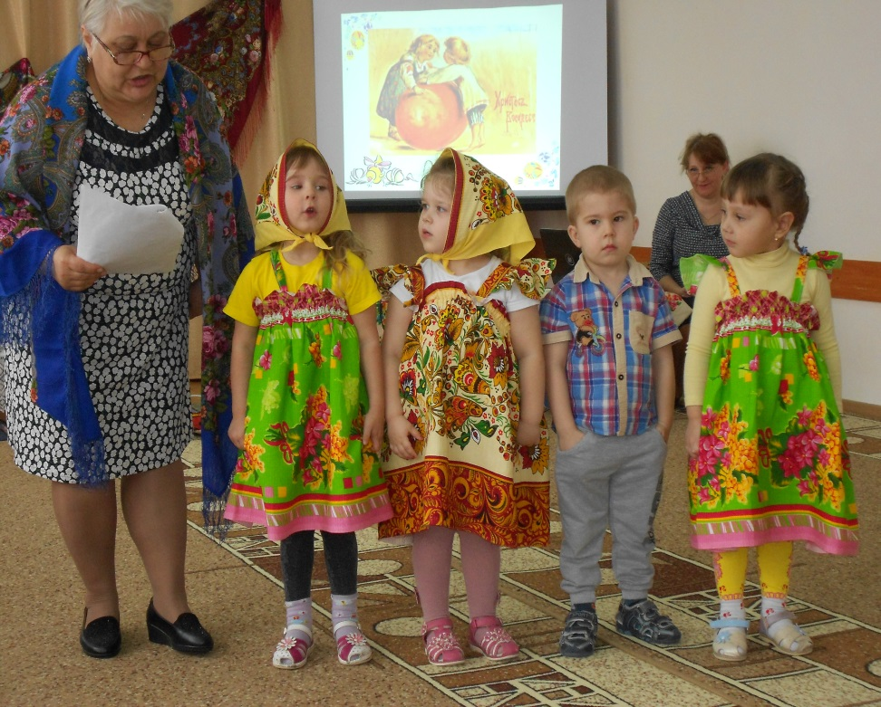
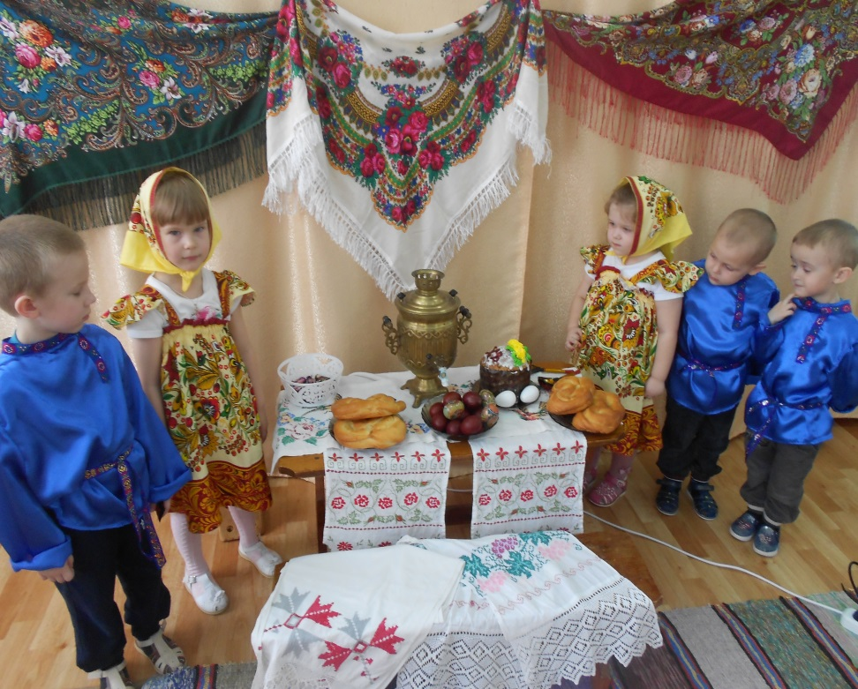
Праздник «Пасхи»

Slide 8
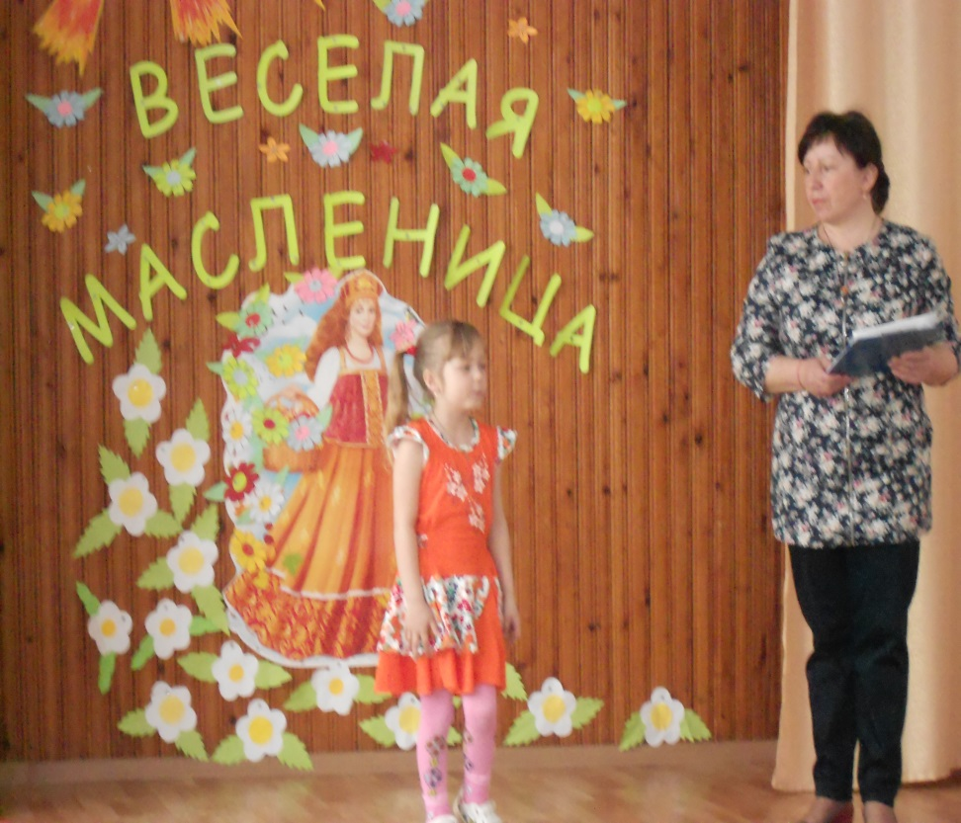
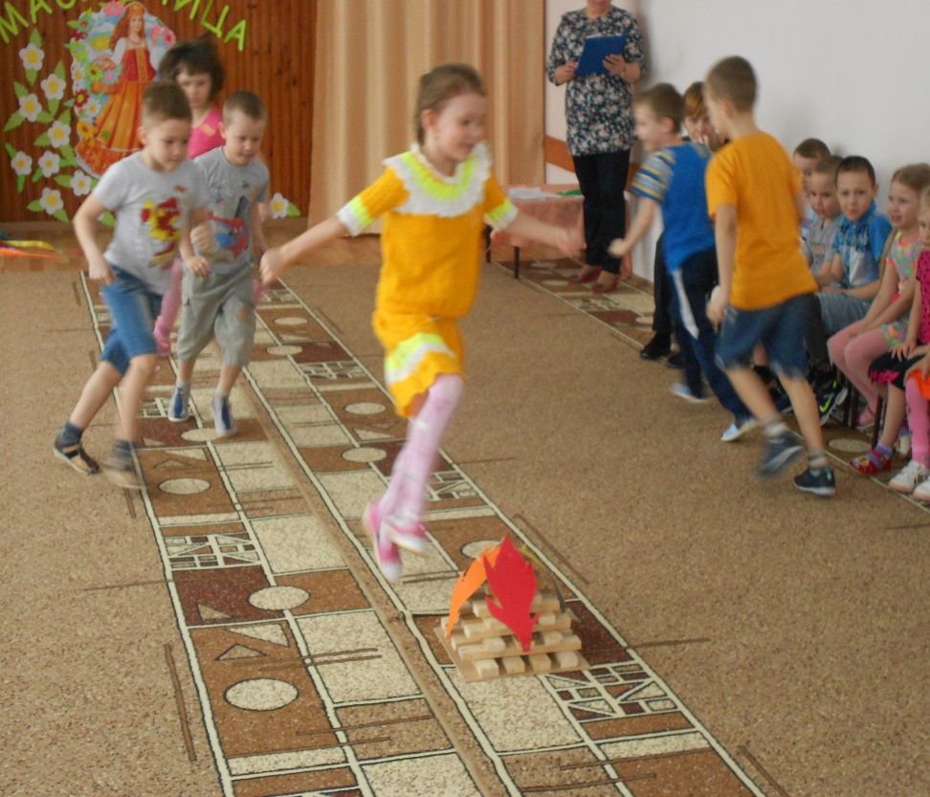
Весёлая Масленица.

Slide 9
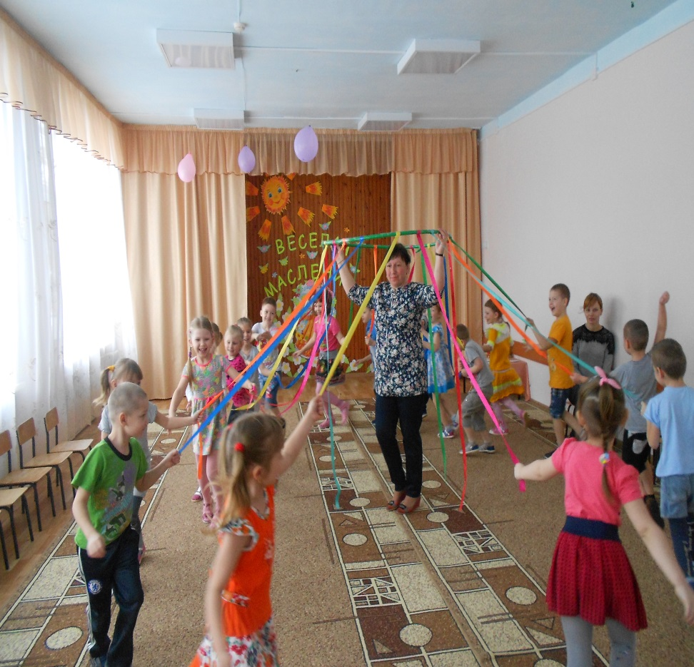
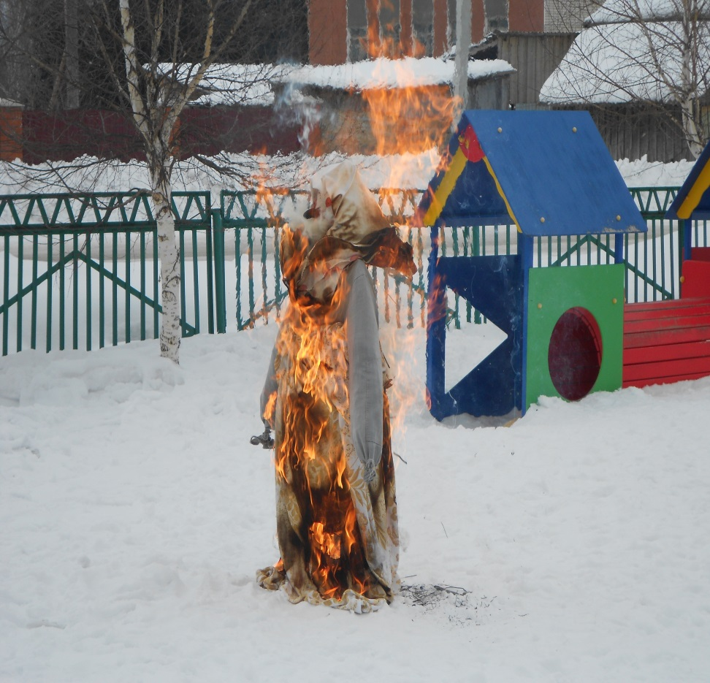

Slide 10
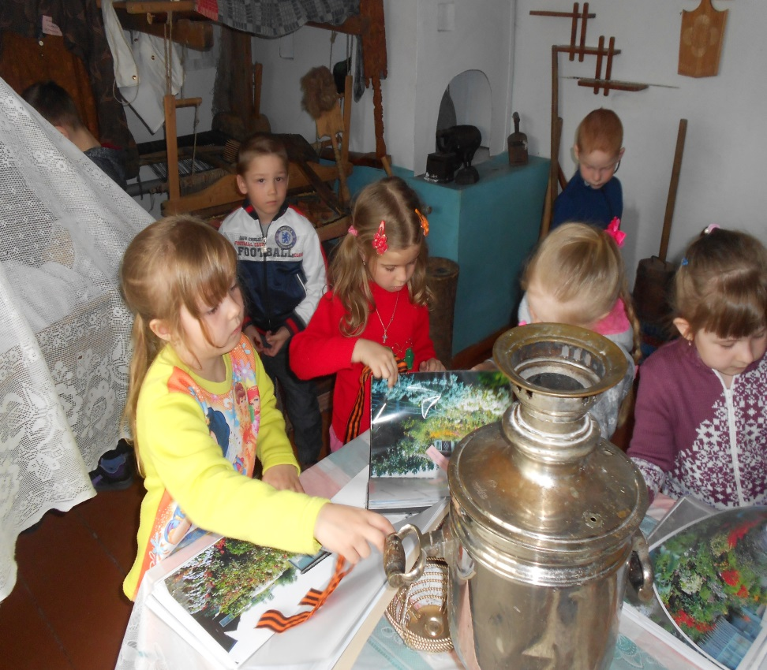
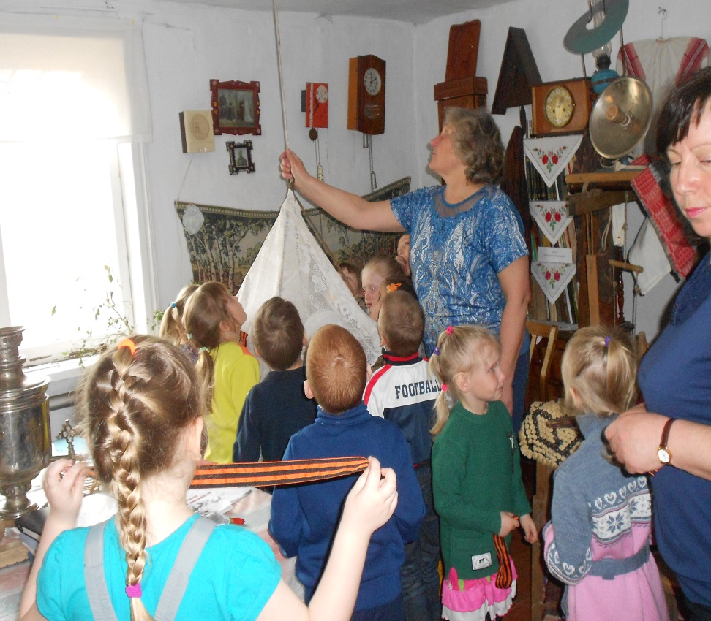
Экскурсия в музей.

Slide 11
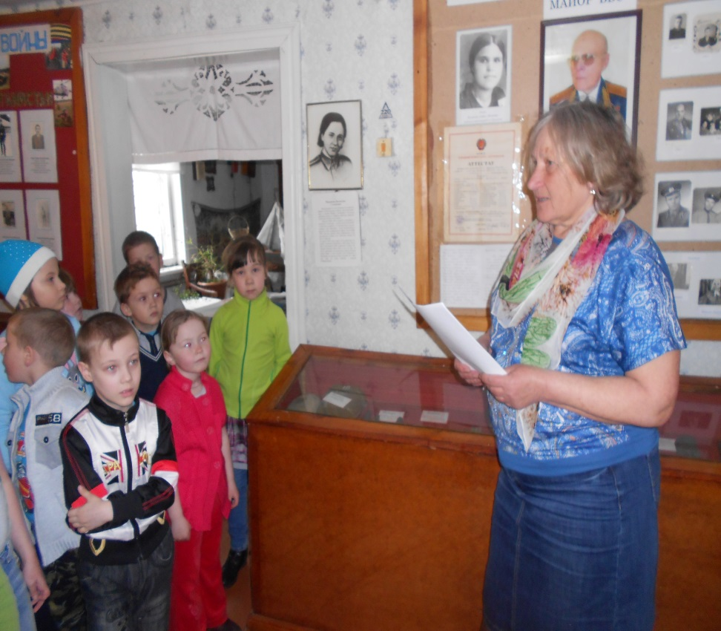
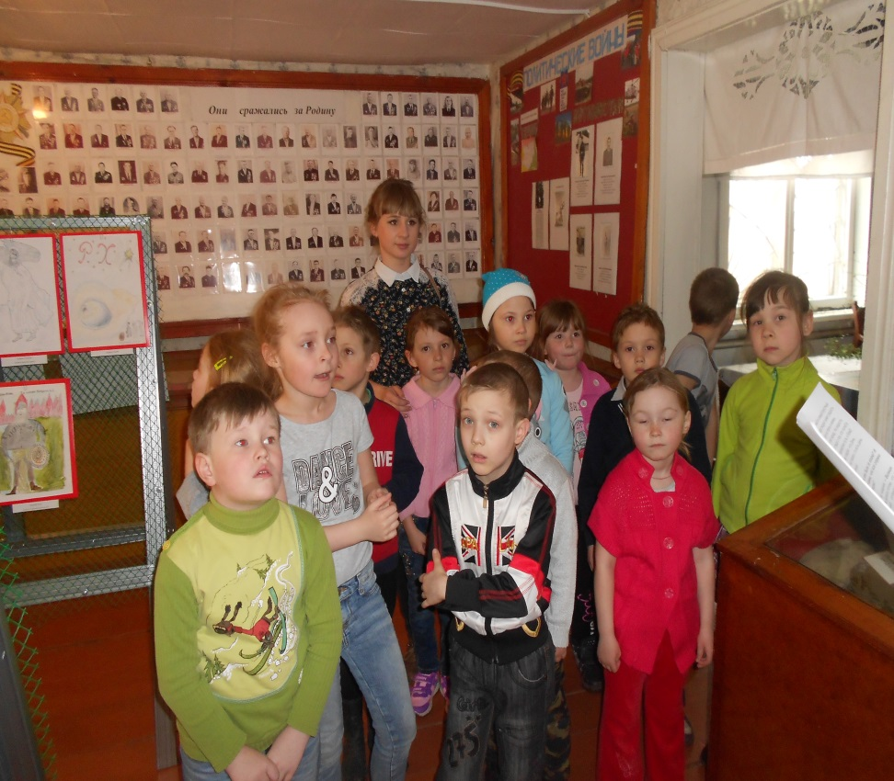

Slide 12
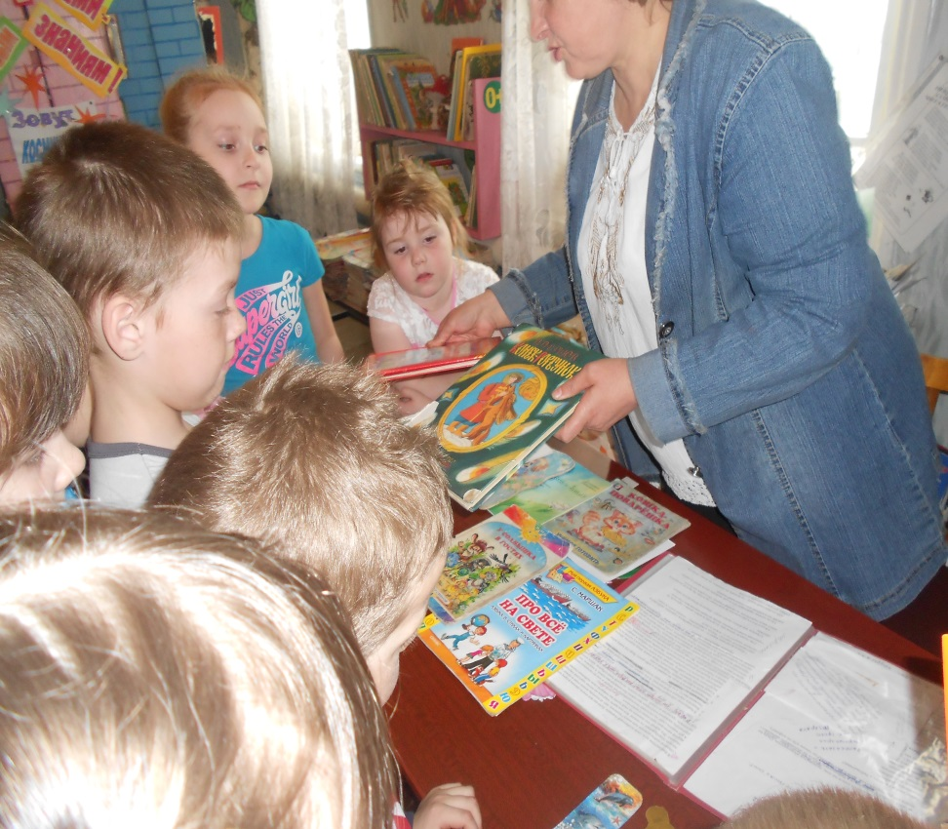
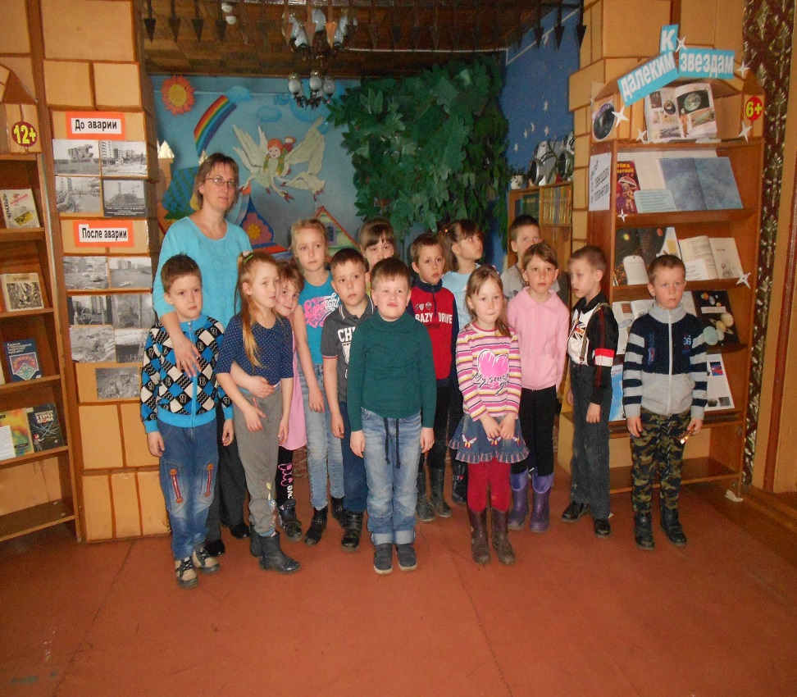
Экскурсия в библиотеку.

Slide 13
Итоговый этап
Итоговое мероприятие –
праздник «Дружбы»

Slide 14
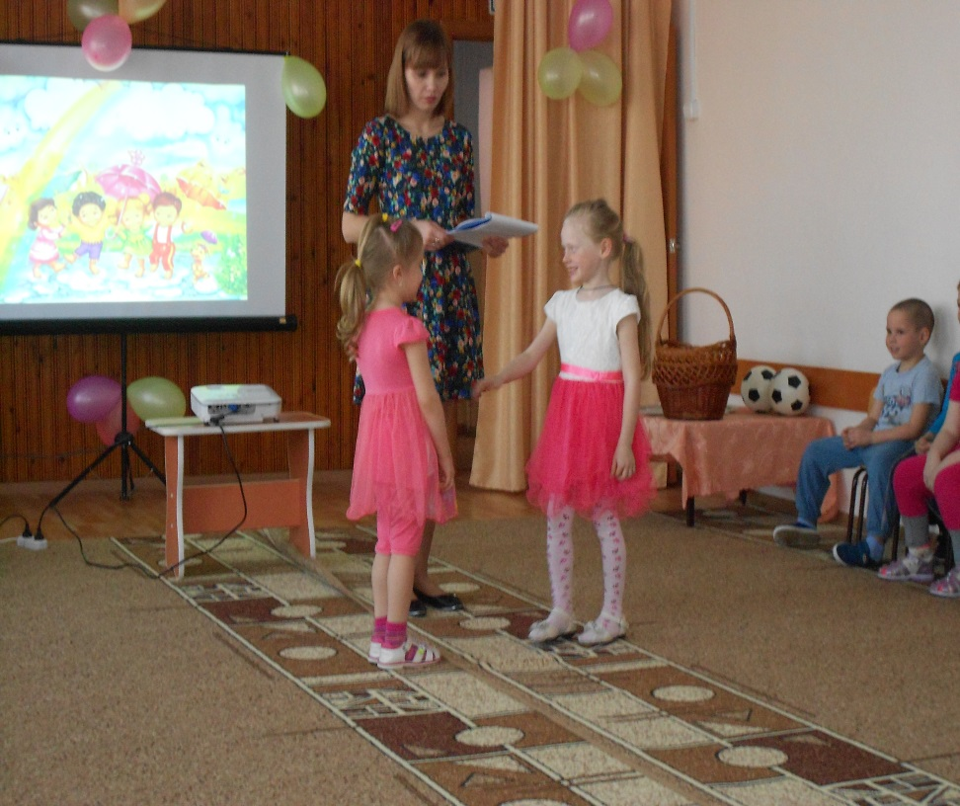
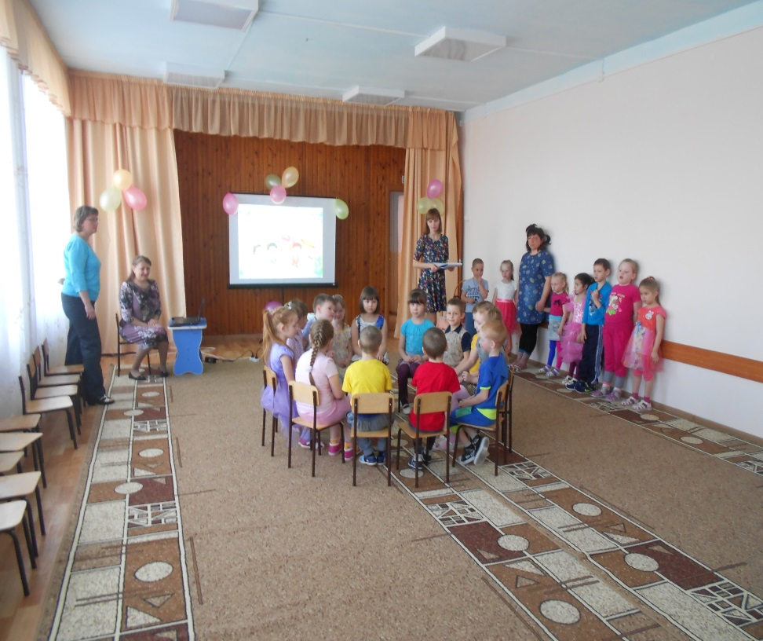
Праздник Дружбы.

Slide 15
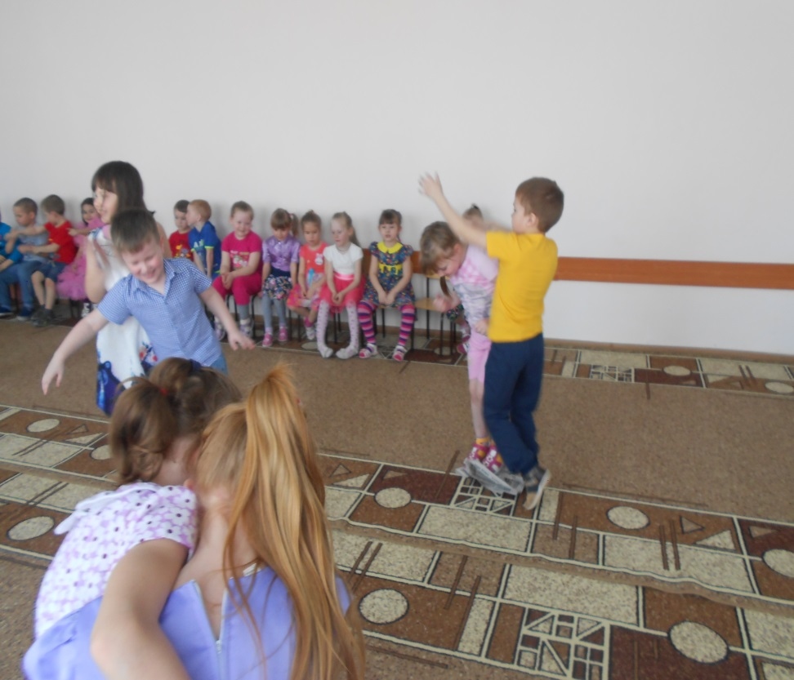
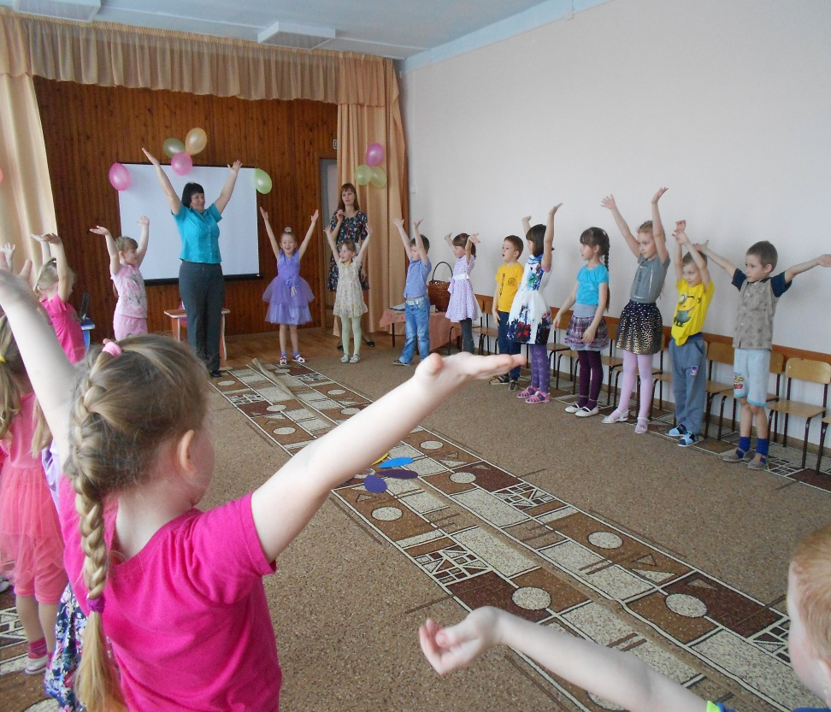

Slide 16
Спасибо за внимание!

